Slide 1

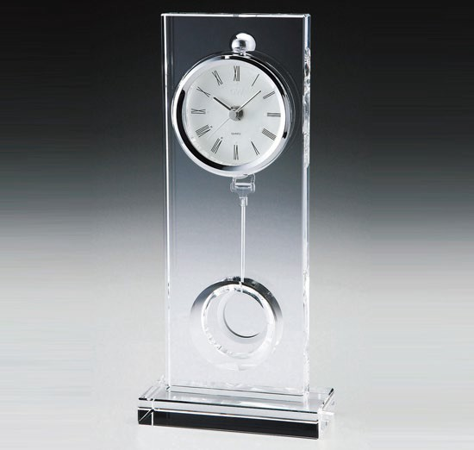
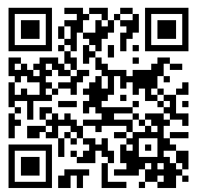
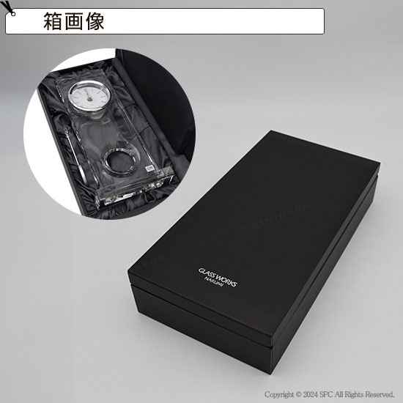
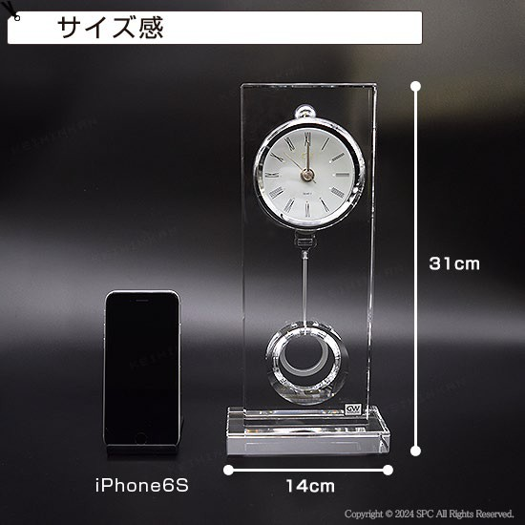
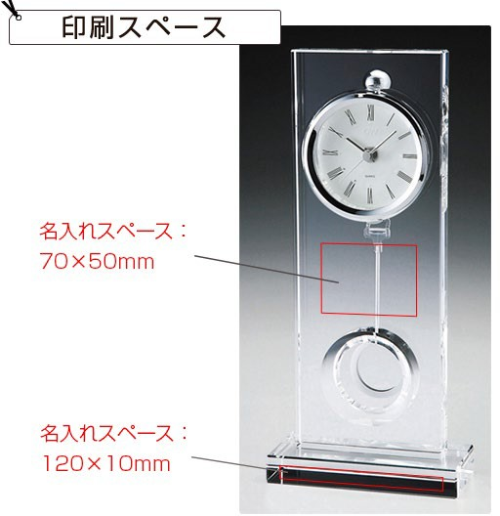
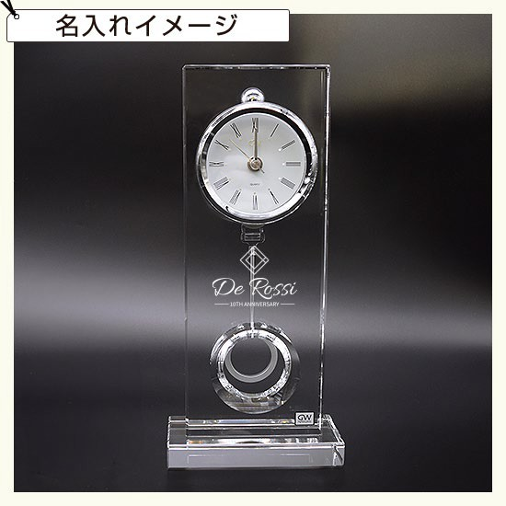
提案書（ 商品情報 ）
（会社名）
TEL：（電話番号）
グラスワークスナルミ 【ウィンドウ】 ペンドラムクロック | オプティカルガラスの澄んだ透明感が上品に輝く洗練されたデザインです。
QRコードから商品ページをご覧頂けます
商品ID | NAR11036
販売価格 | 33,000円
注文可能数 | 1個～
セット内容 | グラスワークスナルミ 【ウィンドウ】 ペンドラムクロック×1
色 | 画像参照
サイズ | 置時計：幅140×奥行60×高さ310mm、箱サイズ：370×195×80mm
生産国 | 中国製
材質 | オプティカルグラス
パッケージ | 化粧箱入り
名入れ | ※印刷方法：サンドブラスト ※名入れ箇所：正面、裏面、台座正面、台座上面、台座底面のいずれかになります。 ※名入れスペース：70×50mm（正面・裏面） 120×10mm（台座正面・台座上面・台座底面）
備考 | こちらの商品は、のし掛け・包装を無料でお付けしています。
在庫は流動的で、価格は暫定値です。決定前に必ず在庫確認と正式なお見積りをご依頼ください。

Slide 2
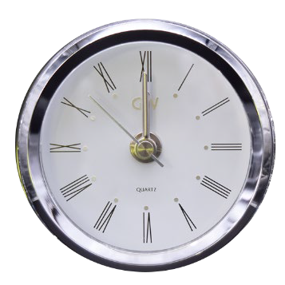
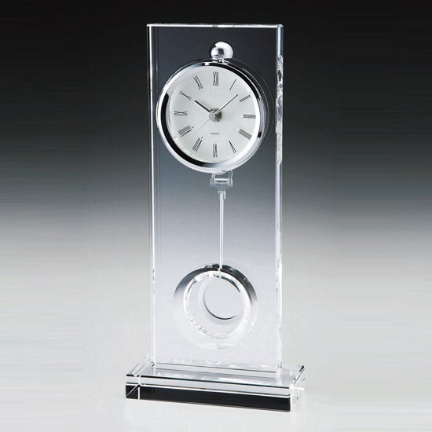
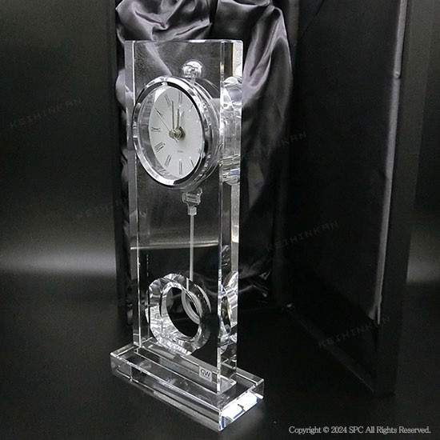
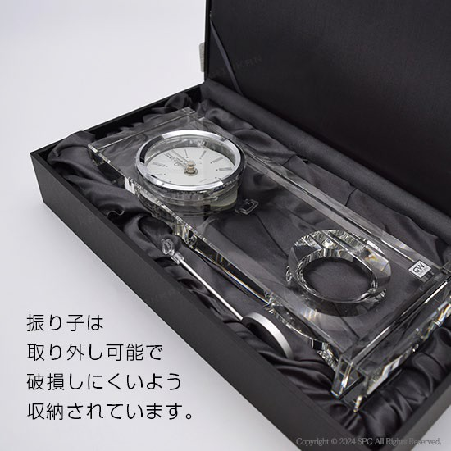
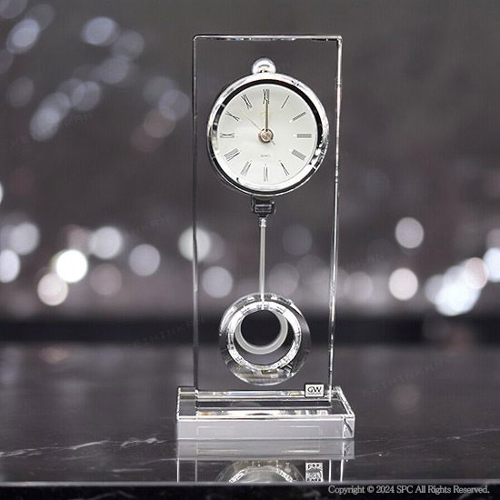
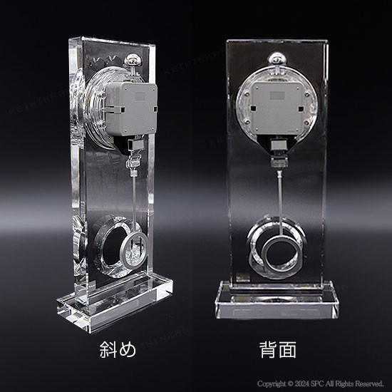
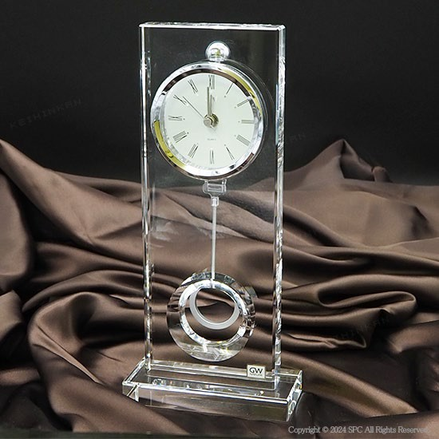
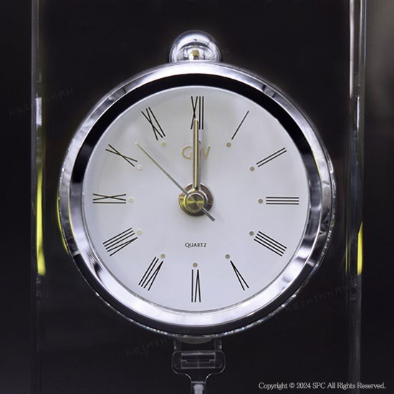
グラスワークスのロゴが入った高級感のある文字盤です。

